Slide 1
Два типи симетрії як відображення способу життя. Способи пересування тварин
Мета : розглянути типи симетрії та способи пересування тварин; розвивати вміння порівнювати способи пересування тварин; виховувати спостережливість та самостійність.

Slide 2
Актуалізація опорних знань і мотивація навчальної діяльності
Обговорення питань
Якщо зробити поперечний розріз через тіло черва, що можна побачити?
Якщо зробити поздовжній розріз через тіло черва, що видно?
Чи відзеркалює одна сторона іншу? Як це явище називається?

Slide 3
Типи симетрії
Променева Двобічна(білатеральна)
симетрія симетрія

Slide 4
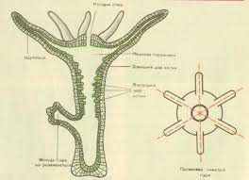
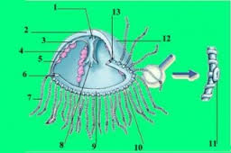
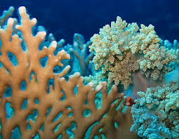
Променева симетрія
Кишкопорожнинні
Сцифоїдні медузи , Коралові поліпи

Slide 5
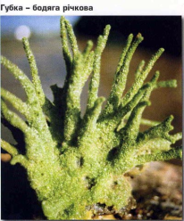
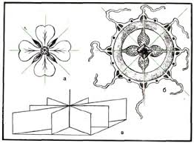
Скільки площин променевої симетрії

Slide 6
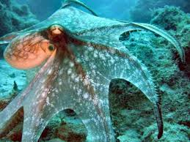
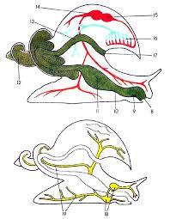
Двобічна симетрія
Молюски Головоногі
Молюски Черевоногі

Slide 7
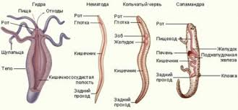
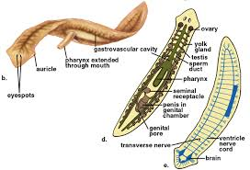
Яка симетрія притаманна таким тваринам?

Slide 8
Способи пересування тварин
Амебоїдний;
Війковий;
Джгутиковий;
Реактивний;
Біг, стрибки;
Політ.

Slide 9
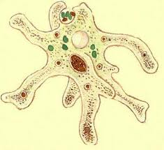
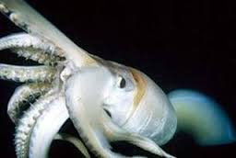
Приклади рухів
Амеба
Реактивний

Slide 10
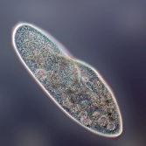
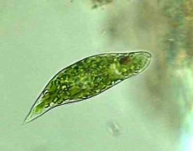
Війковий
Джгутиковий

Slide 11
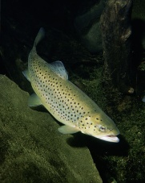
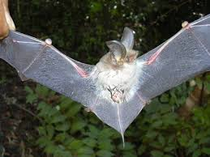
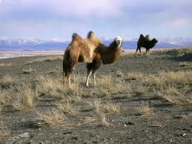
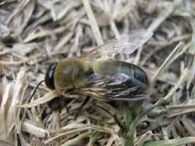
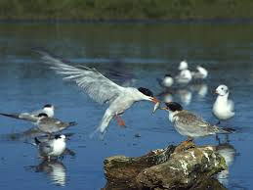
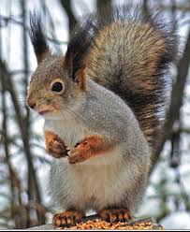
Способи пересування тварин
Політ, плавання
Біг, стрибки

Slide 12
Питання для обговорення
Які типи симетрії є у тварин?
Який тип симетрії у гідри прісноводної?
Які тварини мають двобічну симетрію тіла?
Які способи пересування є у тварин?
Яка тварина найшвидше бігає?
Яка тварина найвище стрибає?
Як птахи пристосувалися до польоту?
Як повзають змії та черви?
Як рухаються риби?

